Slide 1
CLIP

Slide 2
初始的GPT-3存在 回答不符合预期，风格混乱等问题

Slide 3
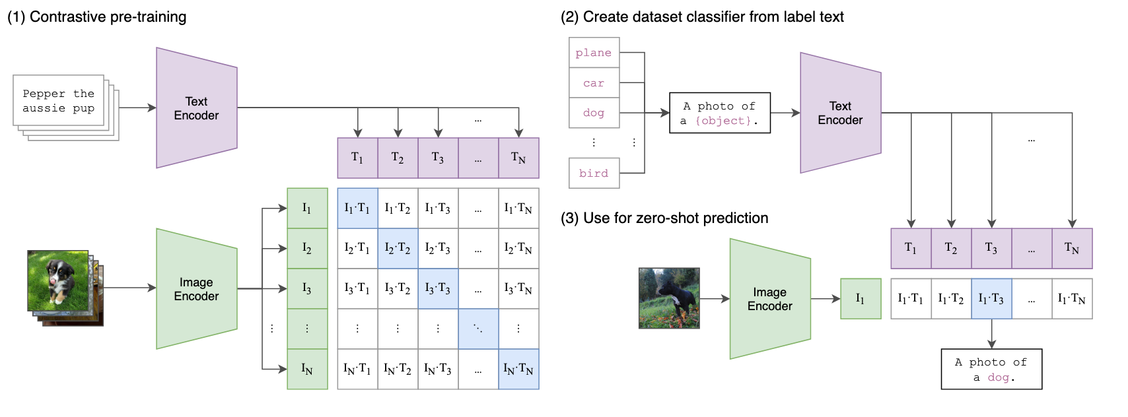
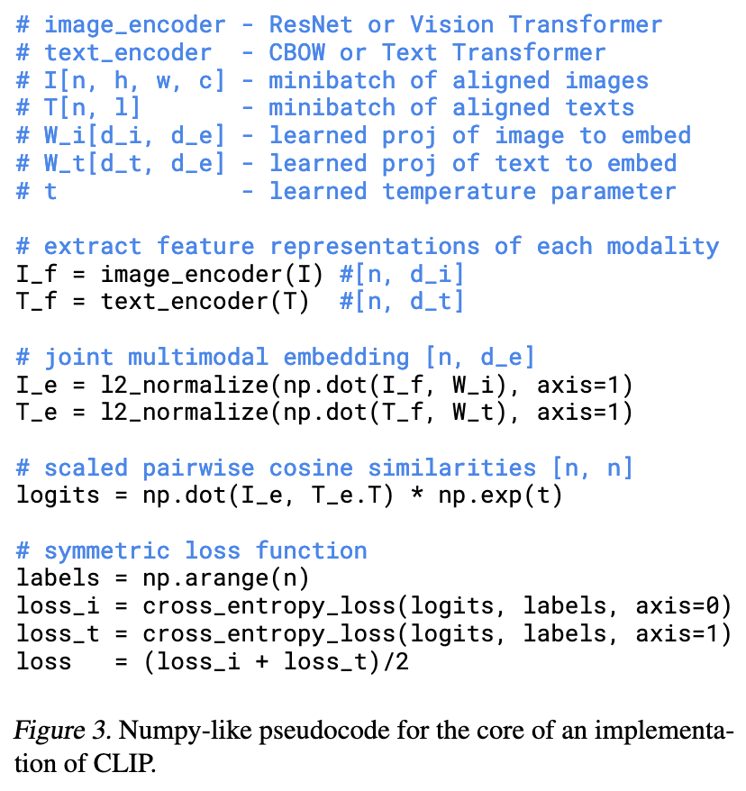
文本编码器 Transformer
12层512dim8头 扩展方式: 只扩宽度(dim)不加深度(layer)
测试阶段 将单词转化prompt 通过文本编码器
计算图像和文本编码器后的prompt的匹配度
构建相似度矩阵 每一格式余弦相似度 对角线为正样本 其他为负样本
图像编码器 采取两种架构 1. ResNet50改进版 2. ViT 扩展方式: 宽度+深度+分辨率

